Slide 1
(Рекомендации для родителей и педагогов)
Развитие фонематического слуха
Подготовила
Ермакова С.Г.
учитель-логопед
высшей квалификационной
категории

Slide 2
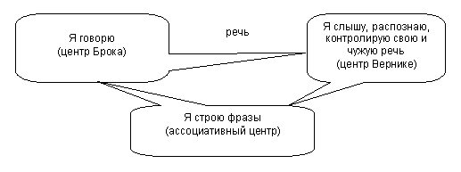
Речевые центры

Slide 3
Фонематический слух
- это способность выделять, воспроизводить, различать звуки речи, это речевой слух.
Фонематический слух - тонкий систематизированный слух, обладающий способностью осуществлять операции различения и узнавания фонем, составляющих звуковую оболочку слова.
Речевой и неречевой слух представляют собой две самостоятельные формы работы слуховой системы.
Неречевой слух – способность ориентироваться в неречевых звуках, т.е. в музыкальных тонах и шумах.
Речевой слух – способность слышать и анализировать звуки речи (родного или другого языка). В речевом слухе выделяют фонематический слух, т.е. способность различать фонемы, или смыслоразличительные звуки данного языка, на котором основан звуковой анализ отдельных звуков речи, слогов и слов.

Slide 6
Поймай звук
Взрослый предлагает ребенку закрыть глаза и внимательно слушать звуки, которые будет называть. Ребенок должен «поймать звук»(хлопнуть в ладоши), услышав заданный звук. Начинать лучше с гласных, постепенно переходя к сложным звукам речи.
2 вариант игры- «Поймай слово с заданным звуком».
Ребенку предлагаются слова. Хлопнуть надо, услышав слово с загаданным звуком.

Slide 7
Доскажи словечко
Он большой, как мяч футбольный, Если спелый – все довольны, Как приятен он на вкус, И зовут его … (АРБУЗ)
Лейся дождь весёлый, Мы с тобою дружим! Хорошо нам бегать Босиком по … (ЛУЖАМ)

Slide 8
Фокусник
Вы задаете звук, а ребенок, как фокусник, должен "вытащить из шляпы" - то есть произнести - слова, где этот звук есть. Как более сложный вариант, Вы задаете ту позицию, где должен звук находиться - в начале, в середине или в конце слова.

Slide 9
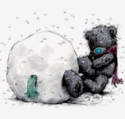
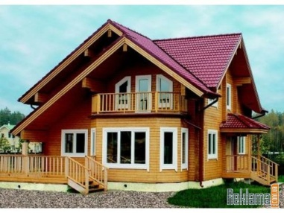
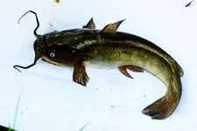
Выбери слово
Прочитайте стихотворение, предложив ребенку из четырех близких по звучанию слов выбрать то единственное, которое необходимо по смыслу:
Что скатали мы зимой?.. (дом, ком, гном, сом)
Что построили с тобой?.. (дом, ком, гном, сом)
На крючок в реке попал?.. (дом, ком, гном, сом)
Может всё, хоть ростом мал?.. (дом, ком, гном, сом).

Slide 10
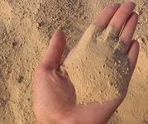
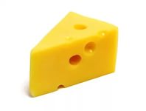
Отгадай звук
Загадайте звук и произнесите три-четыре слова, в каждом из которых этот звук есть, например, звук с: "сыр", "коса", "песок" - и предложите ребенку угадать, какой именно звук Вы загадали. Потом поменяйтесь ролями.

Slide 11
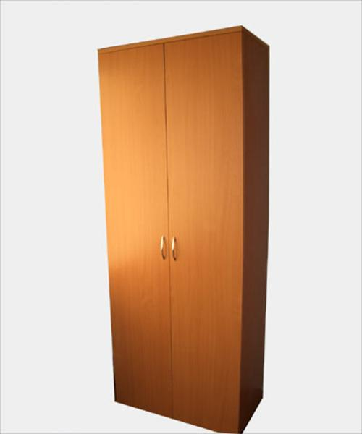
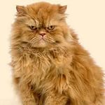
Собери слово
Вы называете несколько слов. Ребенок должен «собрать» слово по первым звукам этих слов.
Например: кот, альбом, шкаф, ананас (к + а + ш + а = каша)
Notes:
Детям школьного возраста можно предлагать грамматические примеры:
Клубок-ок+ника=? (клубника).

Slide 12
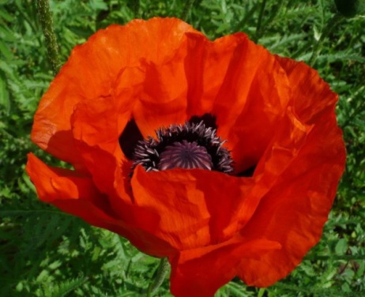
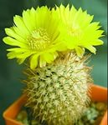
Звуковые цепочки
Все играли в города, поэтому правила следующей игры ни для кого не составят труда: Вы с ребенком по очереди называете слова, каждое из которых начинается с той буквы, которой закончилось предыдущее. Постепенно игру можно и нужно усложнять, предлагая ребенку называть слово, которое начнется с третьей буквы слова "корова".
мак
солнце
кактус

Slide 13
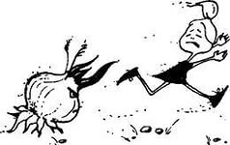
Исправь ошибки
Взрослый говорит предложения с ошибками, которые необходимо исправить. Эта игра всегда проходит весело.
Например:
Куклу выронив из рук,
Маша мчится к маме:
«Там ползёт зелёный …лук
С длинными усами!»

Slide 14
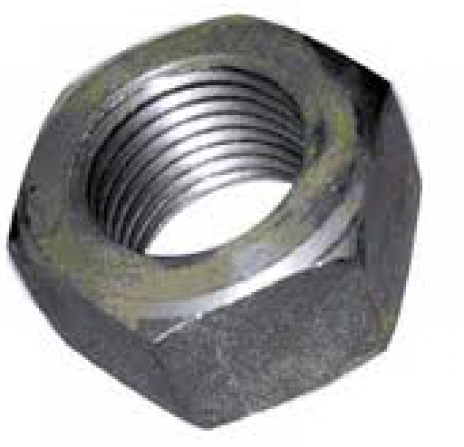
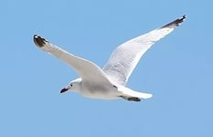
Замени звук
Задача: научить детей мысленно переставлять, заменять звуки на заданные, называть получившиеся таким образом новые слова.
Например, нужно заменить на [ч] первый (кашка - чашка, гайка - чайка, масть - часть) или последний звук (враг - врач, клюв - ключ, мел - меч).

Slide 15
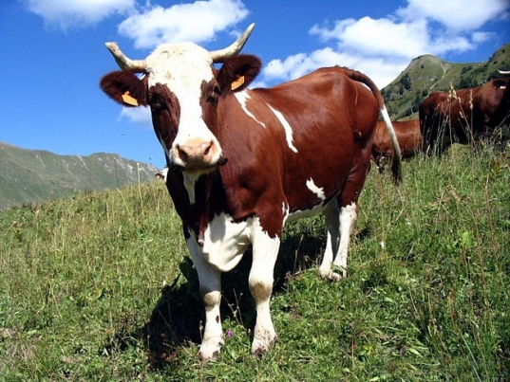
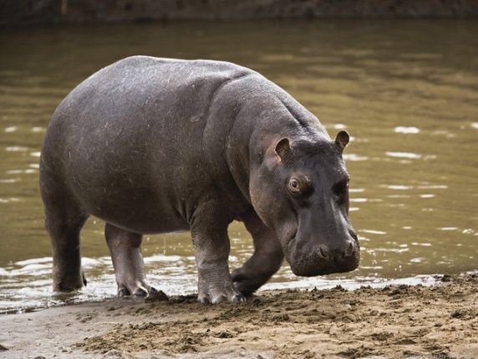
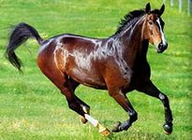
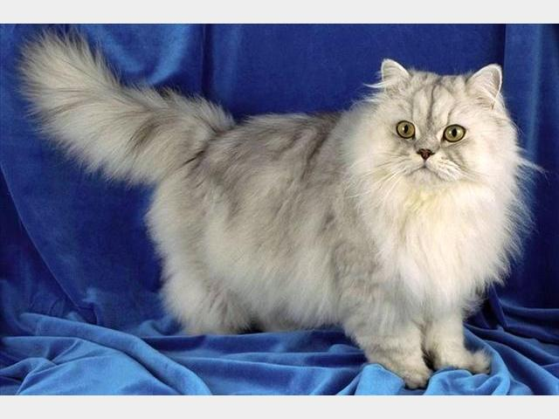
Что лишнее?
Например: корова, лошадь, бегемот, кошка.(лишнее слово- бегемот, т.к. это дикое животное).

Slide 16
УСПЕХОВ ВАМ!!!

